Slide 1
Познавање друштва
Република Српска и Босна и Херцеговина
- понављање -

Slide 2
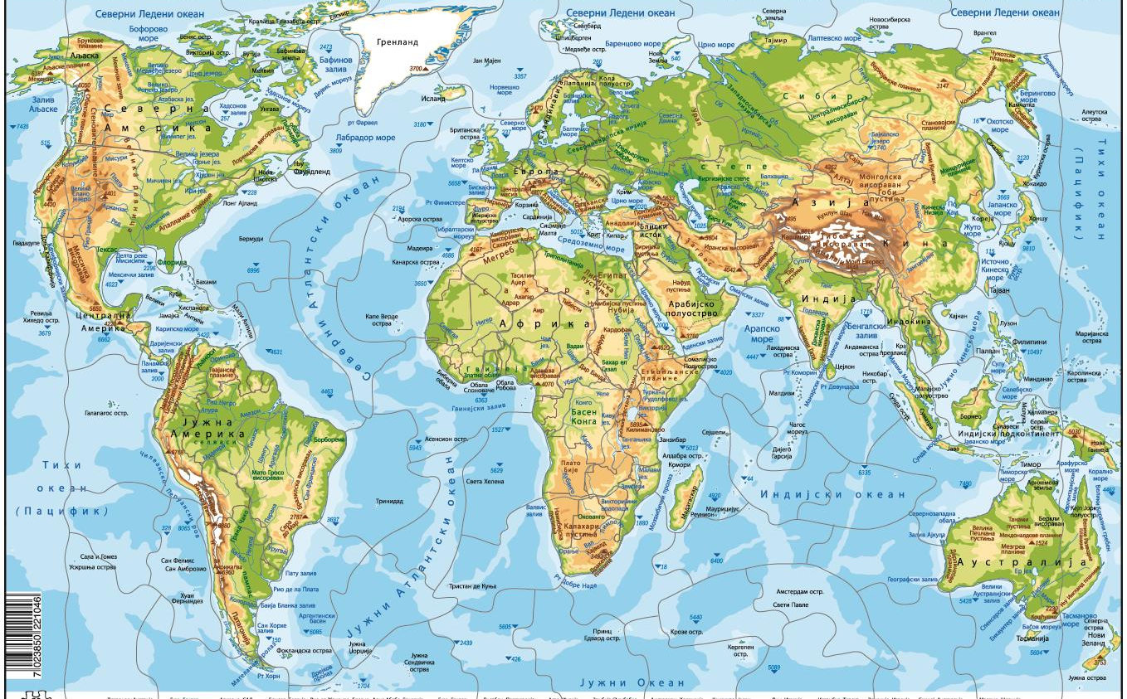
КАРТА СВИЈЕТА

Slide 3
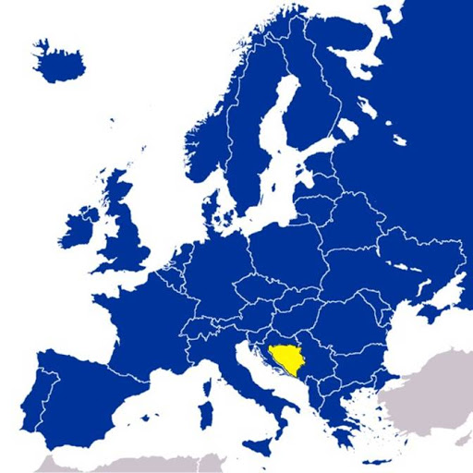
Босна и Херцеговина
на карти Европе

Slide 4
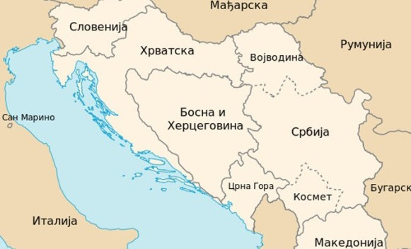
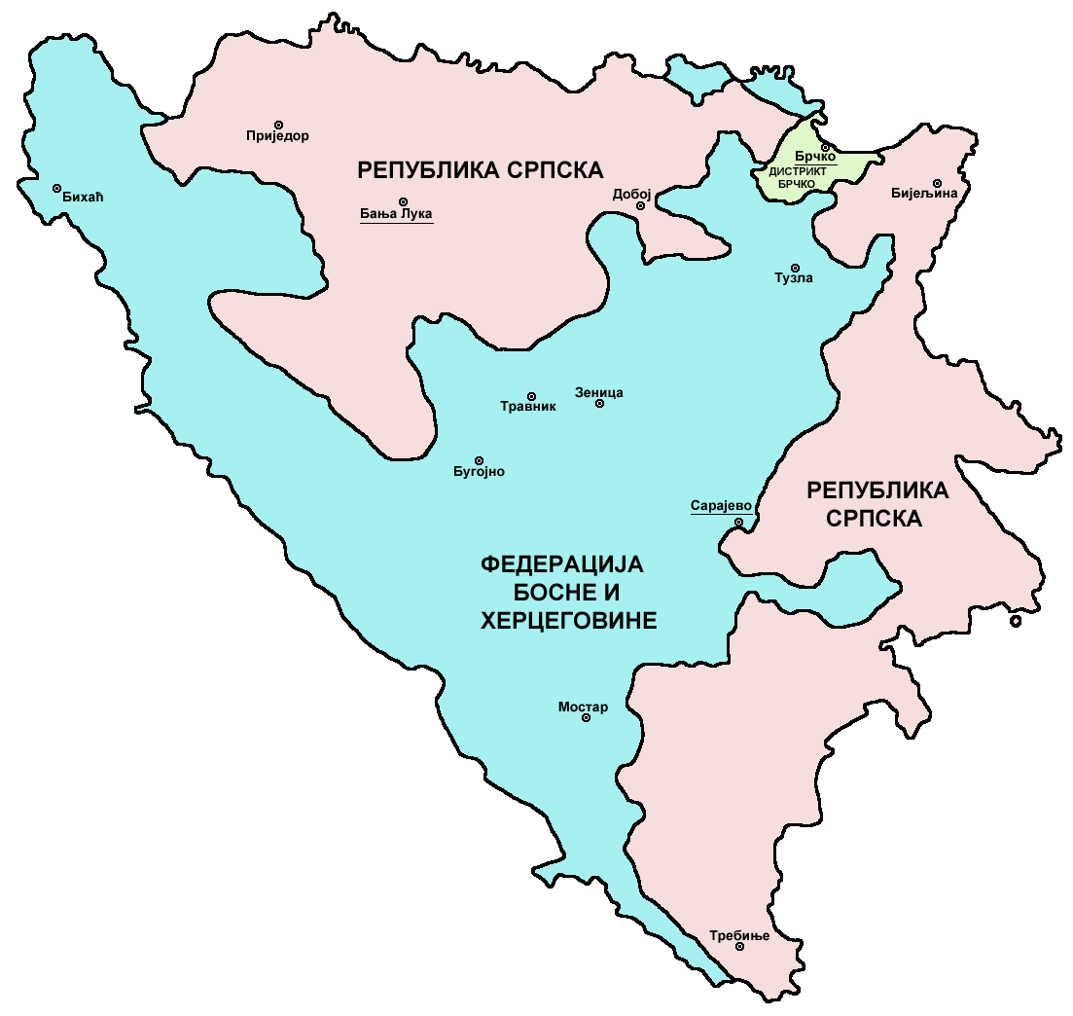
Положај БиХ у односу
на сусједне земље

Slide 5
Босна и Херцеговина,
држава са два ентитета

Slide 6
Државни симболи
застава БиХ
застава РС
химна
грб БиХ
амблем РС

